Slide 1
Xây dựng hệ thống truy vấn ảnh dựa trên đặc trưng cục bộ
Nhóm sinh viên:
Trần Nam Phương 20152915
Đặng Xuân Trường 20154018

Slide 2
Nội dung trình bày
Trích xuất đặc trưng cục bộ sử dụng SIFT
Truy vấn ảnh dựa trên so khớp đặc trưng cục bộ
Truy vấn ảnh sử dụng từ điển hình ảnh (Visual Bag of Words)
Demo

Slide 3

Trích xuất đặc trưng cục bộ sử dụng SIFT
Bước 1: Tìm các ứng cử viên đặc trưng cục bộ theo cách tiếp cận Difference of Gaussian (DoG)
  Bộ lọc Gauss:

Slide 4
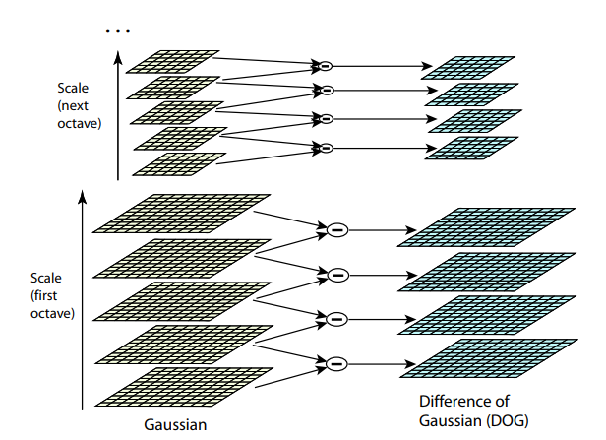
Trích xuất đặc trưng cục bộ sử dụng SIFT
Bước 1: Tìm các ứng cử viên đặc trưng cục bộ theo cách tiếp cận Difference of Gaussian (DoG)
  Tính DoG:

Slide 5
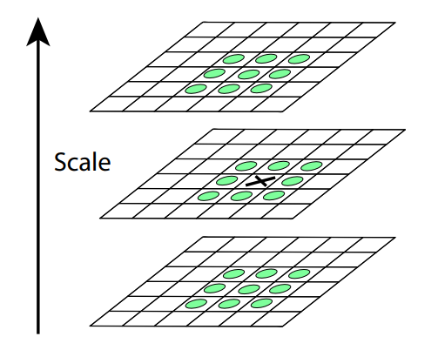
Trích xuất đặc trưng cục bộ sử dụng SIFT
Bước 1: Tìm các ứng cử viên đặc trưng cục bộ theo cách tiếp cận Difference of Gaussian (DoG)
  Tìm các cực trị của DoG:

Slide 6


Trích xuất đặc trưng cục bộ sử dụng SIFT
Bước 2: Định vị chính xác các điểm đặc trưng
  Khai triển Taylor bậc 2 của DoG tại

Slide 7
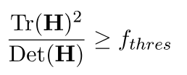
Trích xuất đặc trưng cục bộ sử dụng SIFT
Bước 3: Loại bỏ các đặc trưng trên cạnh
  Nhược điểm của DoG là nó phản ứng mạnh đối với các đặc trưng trên cạnh => cần loại bớt những điểm này
  Loại bỏ các điểm đặc trưng có:
Với H là ma trận Hessian tại x₀, f_{thres} = 1.21

Slide 8
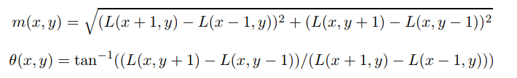
Trích xuất đặc trưng cục bộ sử dụng SIFT
Bước 4: Xác định hướng cục bộ của điểm đặc trưng
  Độ lớn và hướng của gradient tại một điểm trên ảnh Gauss L:
  Gán gradient của điểm đặc trưng bằng gradient chủ đạo trong bán kính 1.5 lần scale của điểm đó

Slide 9
Trích xuất đặc trưng cục bộ sử dụng SIFT
Bước 5: Tạo vector mô tả cho điểm đặc trưng
  Tính gradient trong vùng 16x16 pixels xung quanh điểm đặc trưng. Góc của các gradient này được lấy tương đối so với góc của điểm đặc trưng
  Chia vùng trên thành 16 phân vùng 4x4
  Tạo một orientation histogram cho mỗi phân vùng 4x4. Mỗi histogram có 8 kênh, mỗi kênh tương ứng với một góc 45 độ.
  Tổng cộng thu được 16 histogram, tương ứng với một vector 16x8 = 128 chiều với mỗi điểm đặc trưng thu được

Slide 10
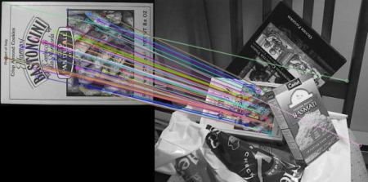
Truy vấn ảnh dựa trên so khớp đặc trưng cục bộ
Thực hiện đối sánh đặc trưng cục bộ của ảnh truy vấn và tất cả các ảnh trong cơ sở dữ liệu

Slide 11
Truy vấn ảnh dựa trên so khớp đặc trưng cục bộ
Nhược điểm:
  Bắt buộc so sánh vét cạn => Rất tốn thời gian
  Với cơ sở dữ liệu lớn, không gian của vector mô tả là hạn chế so với không gian ảnh => Thao tác so khớp thiếu chính xác

Slide 12
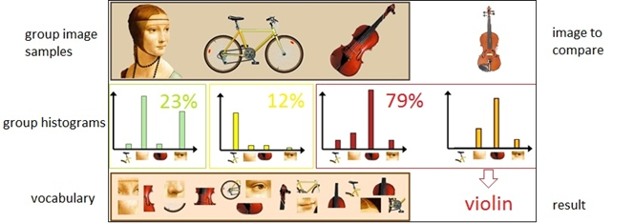
Truy vấn ảnh sử dụng từ điển hình ảnh (Visual Bag of Words)
Visual Bag of Words

Slide 13
Truy vấn ảnh sử dụng từ điển hình ảnh (Visual Bag of Words)
Xây dựng từ điển hình ảnh
  Xây dựng tập dữ liệu đặc trưng cục bộ từ tất cả các ảnh trong cơ sở dữ liệu
  Sử dụng thuật toán phân cụm để gom nhóm đặc trưng vào K cụm, mỗi cụm là một “visual word”. Mỗi điểm đặc trưng trích rút từ một hình ảnh đều thuộc một cụm, khi đó ta coi mỗi hình ảnh là một “văn bản” chứa “visual word” đó
  Xây dựng ma trận Bag-of-Words cho các “visual words” và các “văn bản”
  Tính trọng số tf.idf cho mỗi văn bản.

Slide 14
Truy vấn ảnh sử dụng từ điển hình ảnh (Visual Bag of Words)
Truy vấn trên từ điển hình ảnh
  Coi mỗi hình ảnh truy vấn là một văn bản, thực hiện tính trọng số cho văn bản này tương tự như đối với các văn bản trong cơ sở dữ liệu
  Tính khoảng cách giữa vector trọng số của ảnh truy vấn với vector trọng số của tất cả ảnh trong cơ sở dữ liệu
  Sắp xếp và hiển thị kết quả theo thứ tự tăng dần khoảng cách

Slide 15
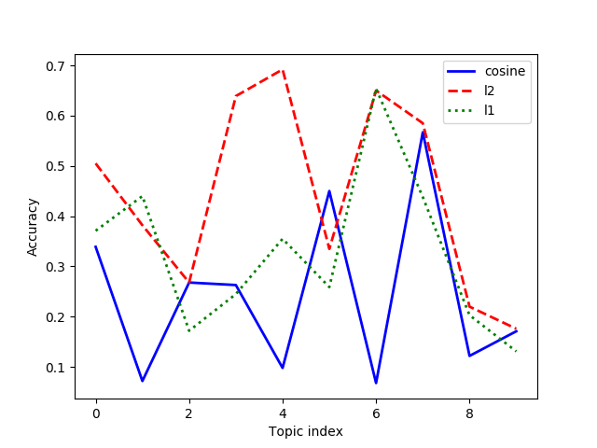
Truy vấn ảnh sử dụng từ điển hình ảnh (Visual Bag of Words)
Đánh giá
Tập dữ liệu mẫu có 1000 bức ảnh thuộc về 10 chủ đề khác nhau. Đánh giá độ chính xác của hệ thống bằng tỉ lệ kết quả trả về nằm cùng chủ đề với ảnh truy vấn.
Độ chính xác của kết quả truy vấn theo phương pháp tính khoảng cách trên từng chủ đề cho bởi biểu đồ:

Slide 16
Demo

